Slide 1
Image Analysis
Pernisi Lapo
Torri Simone
Stefanini Igor, PhD
Marocco Stefano
Studente/i
Relatore
Correlatore
Ingegneria Informatica
Progetto di semestre M-P6202
2025/26
Corso di laurea
Modulo / Codice Progetto
Anno
MeDiTech, UniCt
16/03/2026
Committente
Data

Slide 2
Contenuti
Contesto e motivazione
Problema
Approccio
Preprocessing
Detezione dei contorni
Indicizzazione
Allineamento
Risultati
Limitazioni
Sviluppi futuri

Slide 3
Contesto e motivazione
Parte 1:
Pipeline automatica per confronto immagini spettrali di pozzetti per l'analisi dei livelli di espressione genica di biomarcatori target ✅
Parte 2:
Applicazione desktop con interfaccia grafica
Deployment, testing, documentazione
Oggi
16 marzo
2026
47 giorni
Deadline
2 maggio
2026

Slide 4
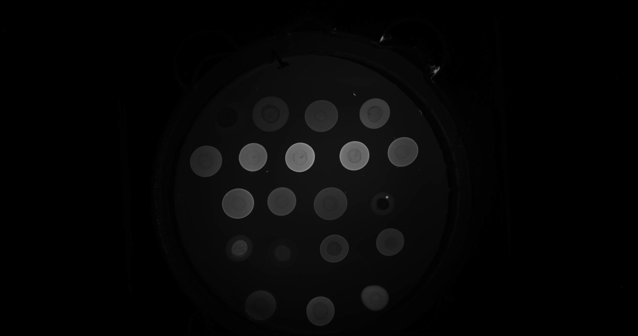
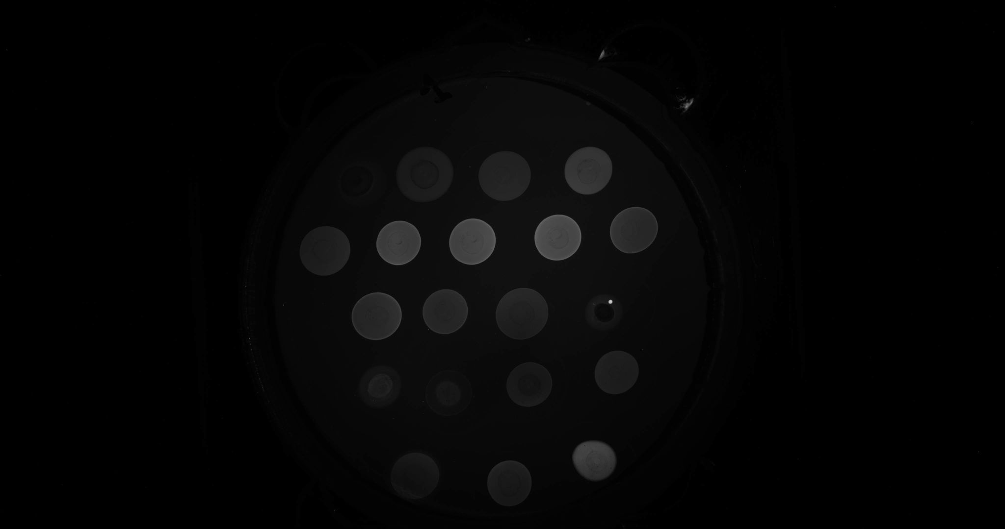
Problema
Rilevamento e allineamento delle 20 regioni d’interesse (ROI) per confronto intensità pixel-per-pixel
Prima
Dopo

Slide 5
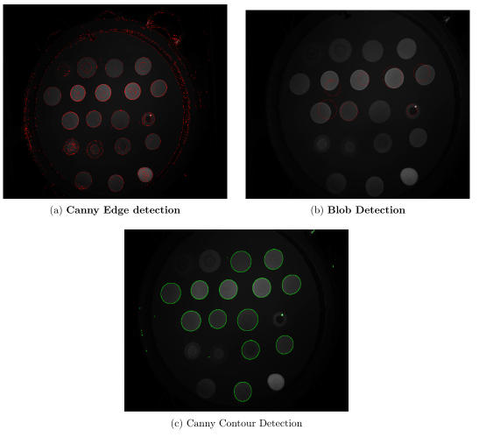
Organizzazione
Stato dell’arte
Primi test
Assemblaggio Pipeline
Test ripetuti della pipeline
Aggiungere anche SoA e Gantt
Notes:
Per cominciare abbiamo ricercato online diversi algoritmi per blob, edge e contour detection,
gantt e specifiche
Durante le prime settimane abbiamo passato la maggior parte del tempo a cercare risorse online per cercare di farci un’idea il più precisa possibile di quali fossero i passi principali da fare, integrando nello stato dell’arte i primi test. Dopo di che abbiamo iniziato a lavorare sulla pipeline principale ed effetturare i primi test, variando manualmente i parametri

Slide 6
Approccio
Estrazione frame più luminoso
Preprocessing dell’immagine:
High pass filter
CLAHE
Algoritmo di Canny
Morph closing
Indicizzazione
Allineamento ROI-per-ROI
Differenziale

Slide 7
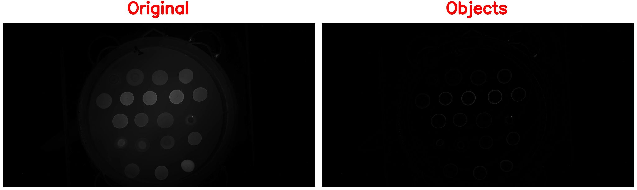

Preprocessing (1)
Applicazione di High-Pass filter

Slide 8
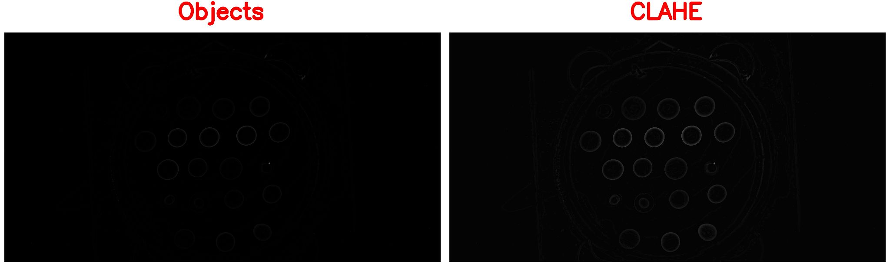
Preprocessing (2)
Applicazione CLAHE

Slide 9
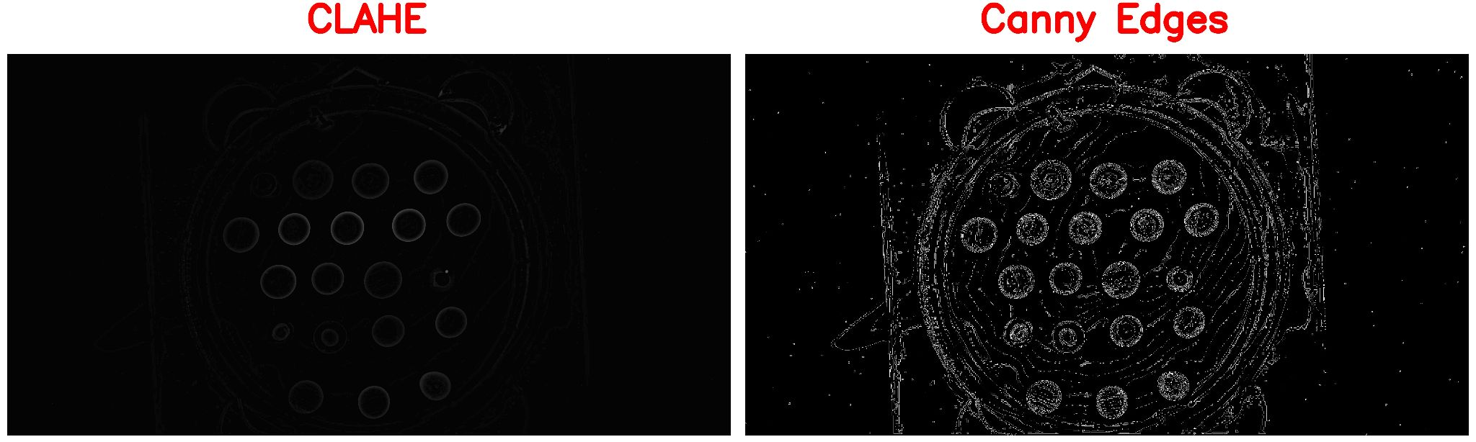
Algoritmo Canny
Notes:
Successivamente, andiamo ad applicare l’algoritmo Canny ovvero il “gold standard” per quanto riguarda gli algoritmi di edge detection. Canny restituisce un’immagine binaria con la stima dei bordi

Slide 10
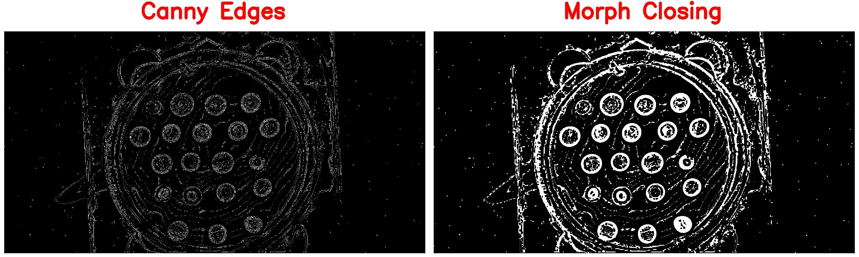
Morph Closing

Slide 11
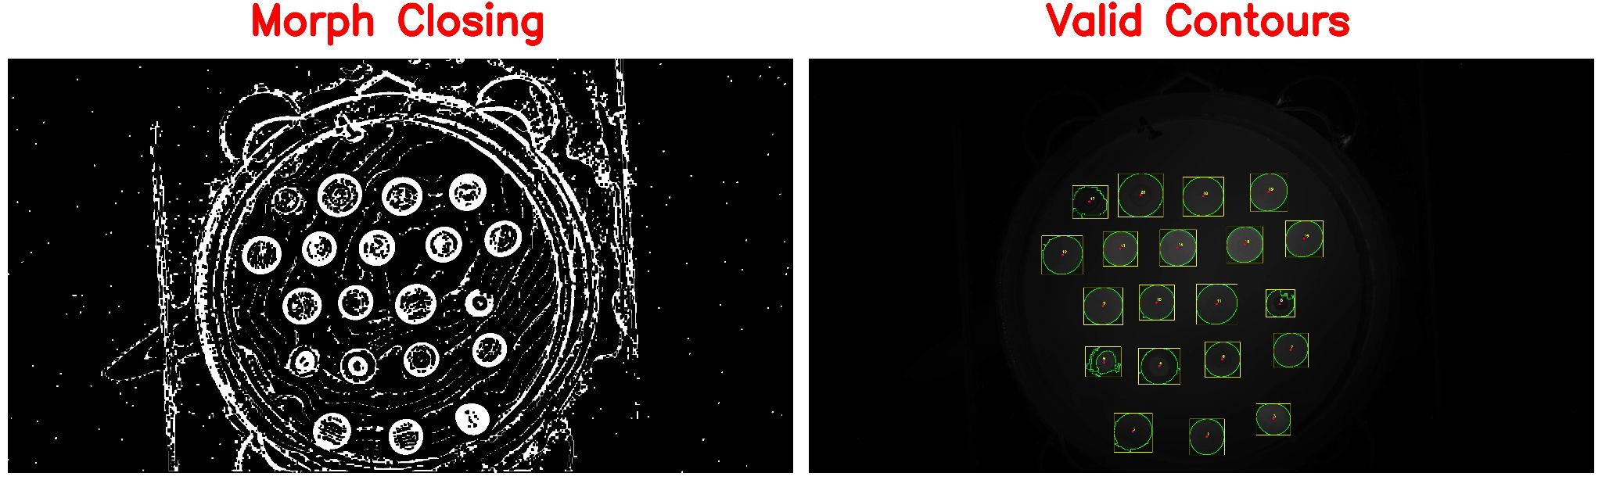
Valid Contours

Slide 12
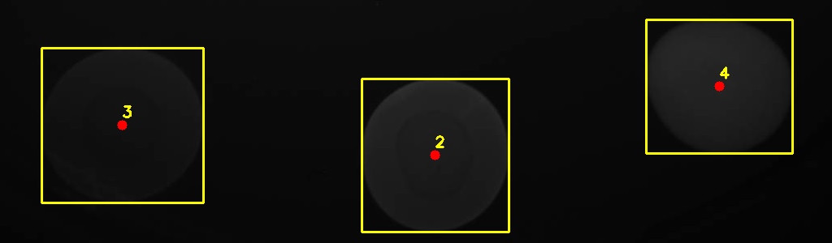
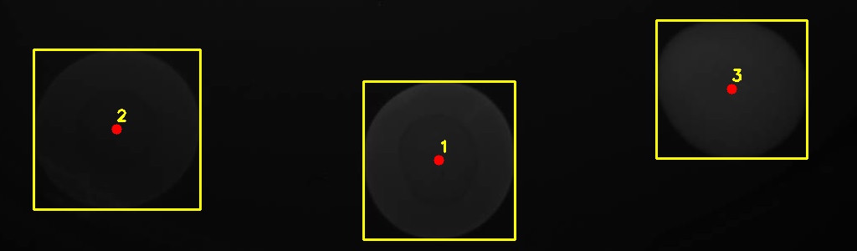
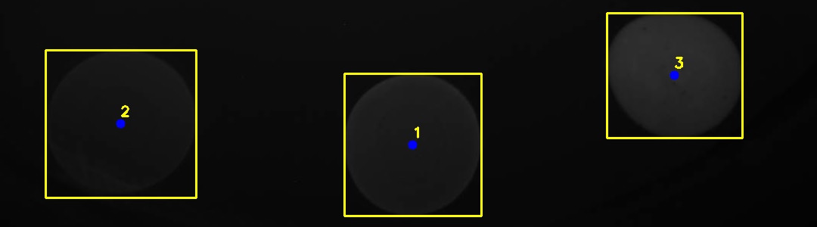
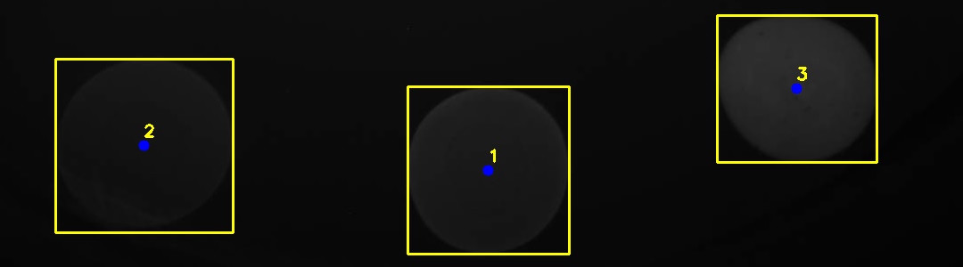
Indicizzazione
Prima di match_contours_by_center()
Dopo match_contours_by_center()
🔴 Rosso: analisi prima
🔵 Blu: analisi dopo
Notes:
Per riassumere quanto visto finora: la pipeline ci permette di individuare la posizione e i contorni delle 20 ROI su un immagine
Poiché però l'algoritmo di ricerca dei contorni non garantisce un ordine deterministico tra le analisi "prima" e "dopo", bisogna stabilire una corrispondenza tra le regioni basata sulla loro vicinanza
In breve, assegniamo a ciascuna ROI un indice in base alla loro posizione: come possiamo vedere dalle immagini infatti prima di applicare questa operazione le stesse 3 ROI hanno “nomi” diversi. Dopo l’applicazione di match_contours_by_center le stesse ROI hanno lo stesso indice

Slide 13
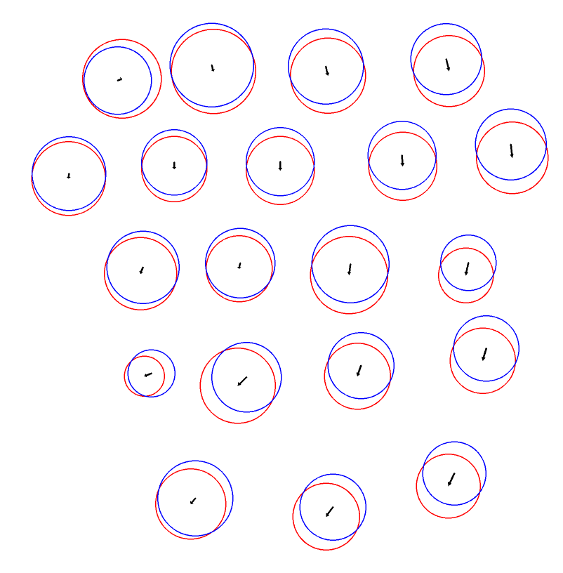
Allineamento
Centriamo le ROI spostando i bounding circle dell’analisi dopo sopra quelle dell’analisi prima
Le frecce in nero rappresentano lo spostamento (offset) del centro
🔴 Rosso: analisi prima
🔵 Blu: analisi dopo
Notes:
Lo step finale consiste nell’allineamento delle ROI fra analisi. Poichè il supporto non mantiene una posizione e un orientamento stabile fra le due acquisizioni, spostiamo le ROI dell’analisi dopo in modo da sovrapporle a quelle dell’analisi prima. Nell’immagine abbiamo evidenziato in rosso la posizione delle ROI nelle acquisizioni dell’analisi prima mentre in blu la posizione delle ROI nell’analisi dopo. La freccia in nero mostra la traslazione che effettua ogni ROI del dopo per far sì che condivida lo stesso centro di quella dell’analisi prima
Questo allineamento…

Slide 14
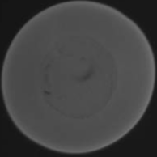
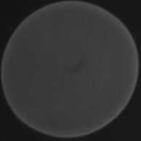
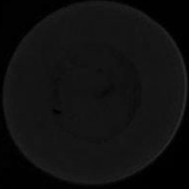
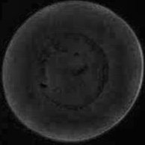
Risultati (1)
ROI 14
Prima
ROI 14
Dopo
Prima - Dopo
diff. + CLAHE
Notes:
…ci permette quindi di estrarre le singole ROI da entrambe le analisi e salvarle come matrice quadrata di pixel: in questo modo possiamo calcolarne facilmente la differenza. Ad esempio, l’algoritmo nel caso della ROI 14 estrae questi due frammenti che possiamo sottrarre per ottenere la terza immagine. Per far sì che la differenza sia più visibile, abbiamo applicato nuovamente CLAHE, ma è solo a scopo informativo, per mostrarvi meglio i risultati durante questa presentazione; è uno step che non sarà poi presente nella pipeline

Slide 15
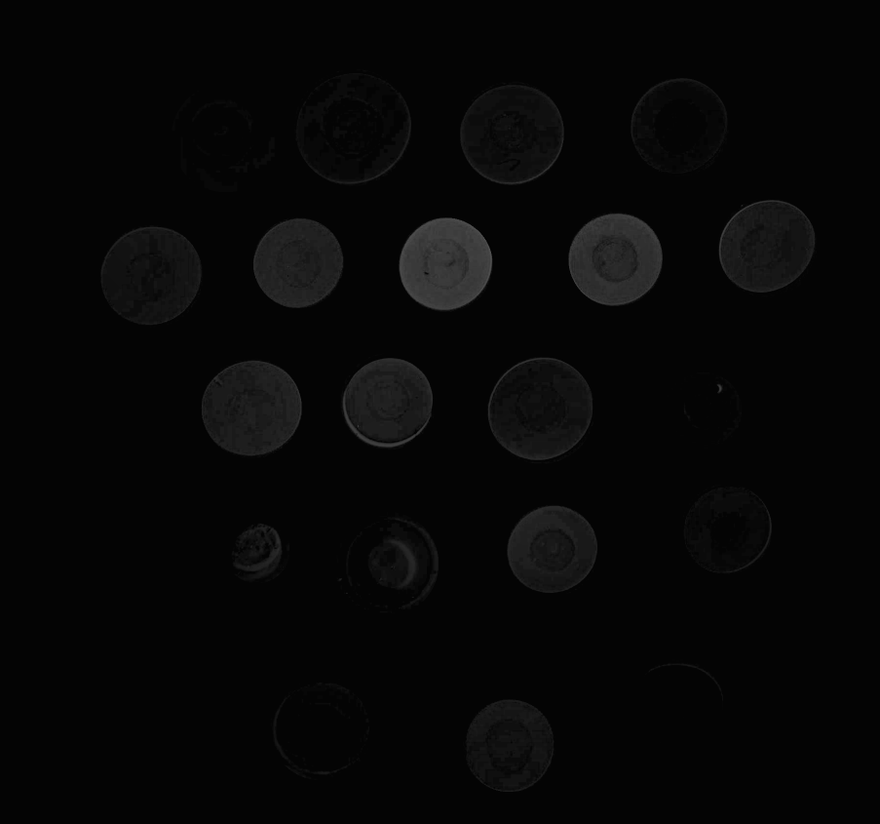
Risultati (2)
Differenziale Prima - Dopo
+ CLAHE
Notes:
…sempre a scopo dimostrativo, abbiamo “ricostruito” l’intera immagine, dopo aver applicato la nostra pipeline, l’allineamento e aver effettuato la differenza

Slide 16
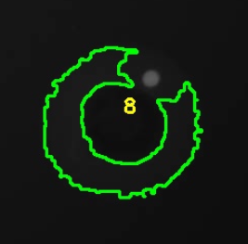
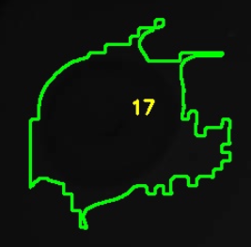
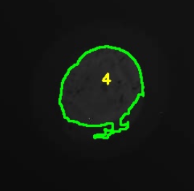
Limitazioni
Segmentazione globale (sull’intera immagine), parametrizzazione non ottimale
Soluzione: utilizzare la pipeline attuale per rilevare ed indicizzare porzioni dell’immagine dove è sicuro ci siano le ROI e lavorare su ogni singolo patch indipendentemente
Notes:
Discutiamo ora alcune limitazioni del nostro programma
Al momento, operiamo direttamente sull’intera immagine: il risultato quindi della sequenza di operazioni che andiamo ad applicare diventa molto suscettibile ai parametri impostati per ciascun step
Inoltre, non è detto che i parametri che abbiamo trovato per questa prima analisi siano validi per tutte le successive analisi che ci verranno inviate
Come possiamo vedere da questi 3 casi limiti, è davvero difficile che l’algoritmo, operando sull’intera immagine, identifichi con precisione tutti i contorni
Attualmente però riusciamo comunque ad identificare con affidabilità il centro di ognuna delle 20 ROI. Questo ci permette di estrarre 20 immagini su cui potremmo operare singolarmente, con parametri ad-hoc per ciascun’area
SPIEGARE MEGLIO I PARAMETRI
Sviluppi futuri:
oppure riapplicare la pipeline alle ROI meno circolari (in modo da non riapplicarla alle ROI già estratte correttamente)

Slide 17
Limitazioni (2)
In caso di eccessiva rotazione o traslazione del supporto in fase di riposizionamento, il programma non sarebbe più in grado di riconoscere le ROI (perchè magari la ROI 1 del video prima finisce al posto della ROI 2 ecc.)
il supporto deve mantenere la stessa posizione e orientamento

Slide 18
Limitazioni (3)
video compresso, informazioni incomplete (il word non corrisponde ai video)

Slide 19
Sviluppi futuri - Pipeline
Parametrizzazione più efficace
Implementare diversi algoritmi di segmentazione/allineamento, a partire dalle regioni individuate dall’attuale pipeline
Aggiungere marcatori al supporto per allineamento sicuro, oppure tenere setup fisso
Notes:
Passiamo infine al lavoro che ci aspetta queste prossime settimane
Come discusso poco fa, potremmo giocare con la parametrizzazione della pipeline per aumentarne la precisione
Potremmo provare ad applicare altri algoritmi di segmentazione, come Watershed, partendo dalle coordinate che già siamo in grado di stabilire
Potremmo pensare di aggiungere dei marcatori al supporto fisico, in modo da allineare le immagini istantaneamente o, qualora possibile, fissare il supporto in modo da poter evitare un allineamento digitale
Infine, per quanto riguarda la seconda parte del progetto, inizieremo con lo sviluppo dell’applicazione che permetterà di interagire con il nostro programma tramite interfaccia grafica e, una volta ricevute le immagini di altre analisi, valideremo quanto fatto finora

Slide 20
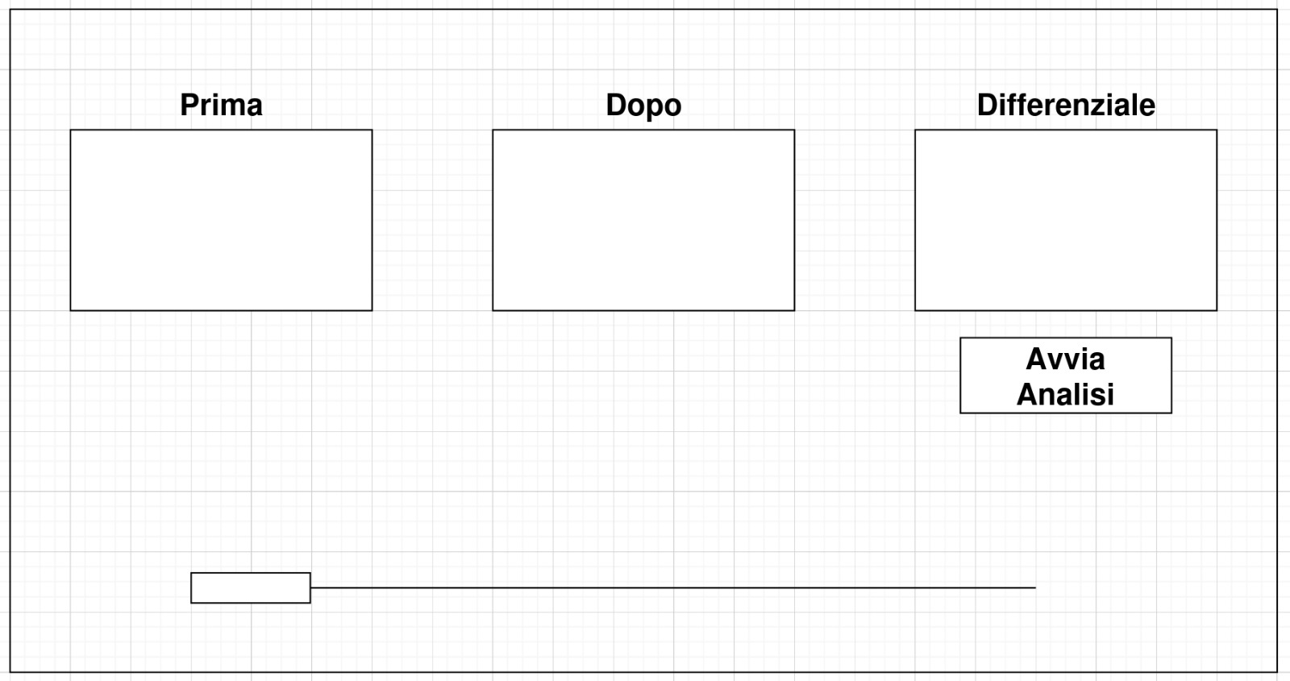
Sviluppi futuri - Graphical User Interface (GUI)
Funzionalità principali previste:
Drag & drop video
Immagine differenziale
Slider per selezionare frequenza

Slide 21
Sviluppi futuri - Graphical User Interface (GUI)
Funzioni aggiuntive da definire con UniCt:
Confronto singole ROI
Opzione per visualizzare contorni/bounding circle
Slider parametrizzazione globale/locale (singolo patch)
Visualizzazione step intermedi
Selezione algoritmo: Canny/Watershed
Selezione centro e raggio manuale

Slide 22
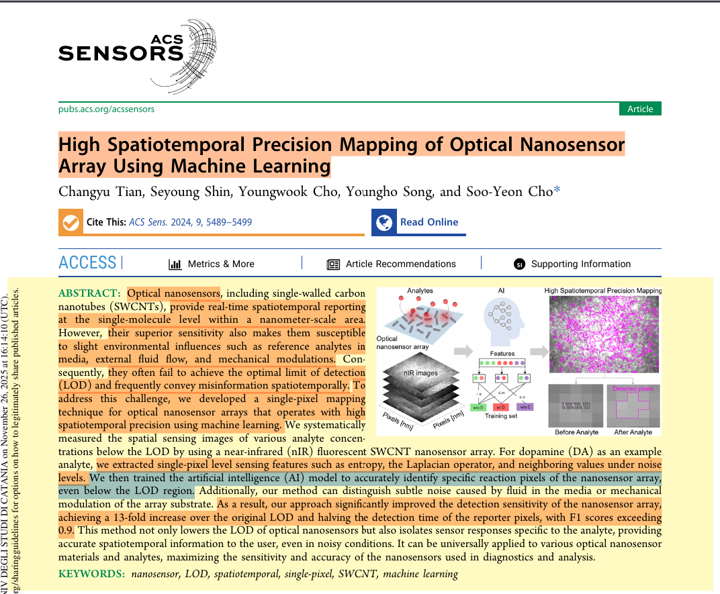
Sviluppi futuri - Machine Learning
incremento della sensibilità del sistema, tramite analisi pixel-pixel
Notes:
Come progetto di testi ci sarà un ulteriore sviluppo integrando algoritmica di machine learning per l’incremento della sensibilità del sistema, tramite analisi pixel-pixel.
A questo scopo, la pipeline attuale è pensata per lavorare sui singoli pixel, rendendo possibile l’ulteriore integrazione

Slide 23
Domande?
Grazie per l’attenzione

